Slide 1
Углекислый газ
ГБОУ Школа № 1352 г. Москвы
Урок 35
Политова Светлана Викторовна, учитель химии высшей квалификационной категории

Slide 2
Углекислый газ
Номенклатура
Углекислый газ
Оксид углерода (IV)
Диоксид углерода

Slide 3
Свойства
Бесцветный
Без запаха
Кисловатый вкус
Тяжелее или легче воздуха
Не поддерживает горения

Slide 4
Свойства
При большой концентрации человек и животные задыхаются.

Slide 5
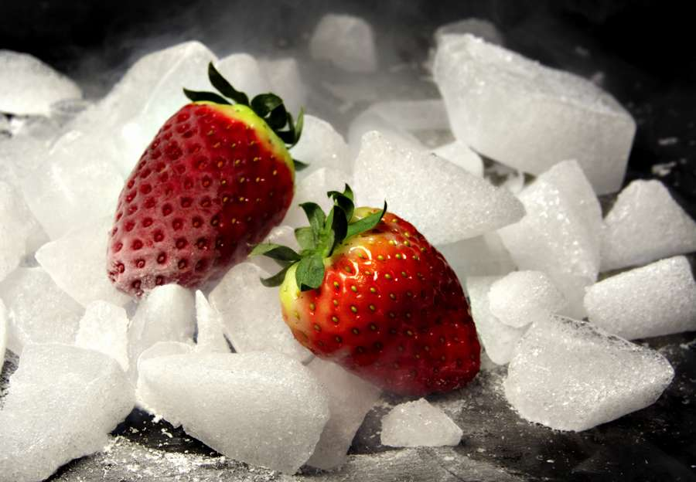
Свойства
Сухой лед (-78°)
Сухой лед – современный материал, применяемый в самых разных сферах деятельности человека, и в последние годы его популярность только растет. Материал обладает всеми полезными свойствами натурального льда, при этом лишен многих его недостатков.

Slide 6
Лабораторный способ получения
CaСO₃+2HCl = CaCl₂+H₂O+CO₂
Действие соляной кислоты на мел, мрамор, известняк, ракушечник.

Slide 7
Промышленный способ получения
CaСO₃ = CaO+CO₂
Прокаливание известняка.

Slide 8
Свойства
Взаимодействие со щелочами
СO₂ + NaOH = Na₂CO₃ + H₂O

Slide 9
Свойства
Взаимодействие с оксидами активных металлов
СO₂ + Na₂O = Na₂CO₃

Slide 10
Свойства
Взаимодействие c водой
СO₂ + H₂O H₂CO₃
H₂CO₃ СO₂+H₂O

Slide 11
Парниковый эффект
Автомобили, тепловые станции (сжигание угля, газа). Углекислый газ способен поглощать отраженную от поверхности земли теплоту. Это приводит к парниковому эффекту, т.е повышению среднегодовой температуры на планете.

Slide 13
«Собачья пещера»
В Италии, около Неаполя, находится «Собачья пещера». Взрослые люди могут находится в ней сколько угодно, а коты, собаки и другие маленькие животные задыхаются там и умирают. Никакого чуда здесь нет. С вулканической почвы этой местности выделяется углекислый газ. Так как это тяжелый газ, он накапливается на дне пещеры слоем 80-100см. Поэтому животные здесь гибнут.

Slide 14
Информационные источники:
Молекула CO₂
Сухой лед
Углекислый газ

